Slide 1

天龍體育用品

Slide 2
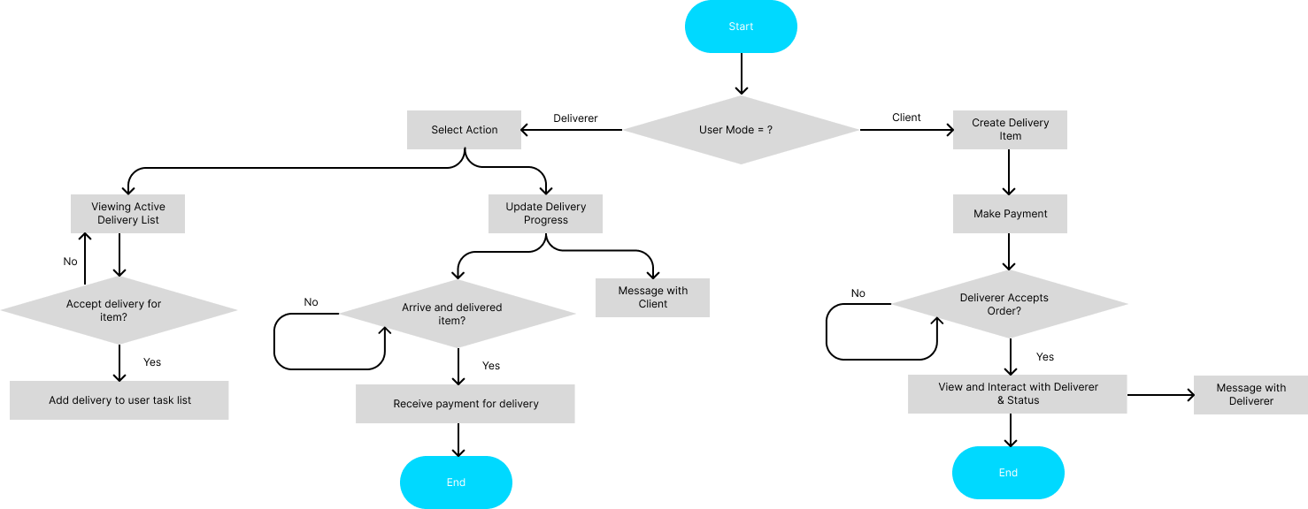

Slide 3


